Slide 1
1er chantier : Rempotage
Nombre de personnes : 3 – 2ETP
Durée : Toute la journée
Plantes Rempotées : 4500 à 5000/j
Etalement de l’activité : environ 1 mois
Pas de mécanisation

Slide 2
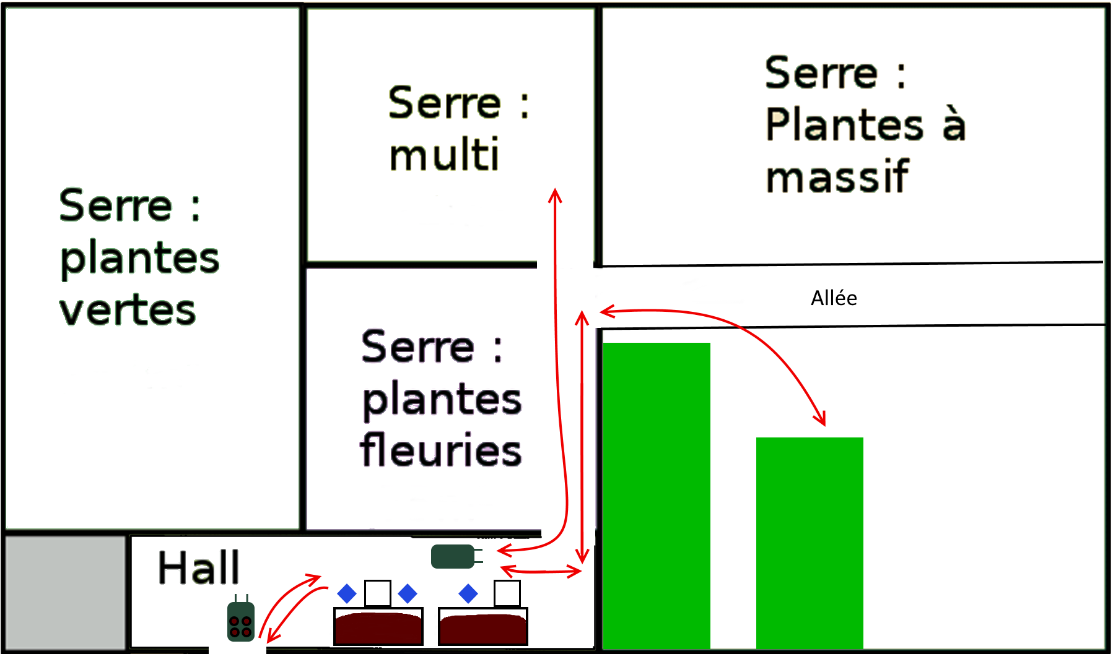
Schématisation du chantier

Slide 3
Participants
1 femme jeune, sans problèmes particuliers
1 femme jeune, avec des difficultés à rester en station debout ( malformation des pieds)
1 homme, de 45-50 ans avec des problèmes de dos et aux genoux

Slide 4
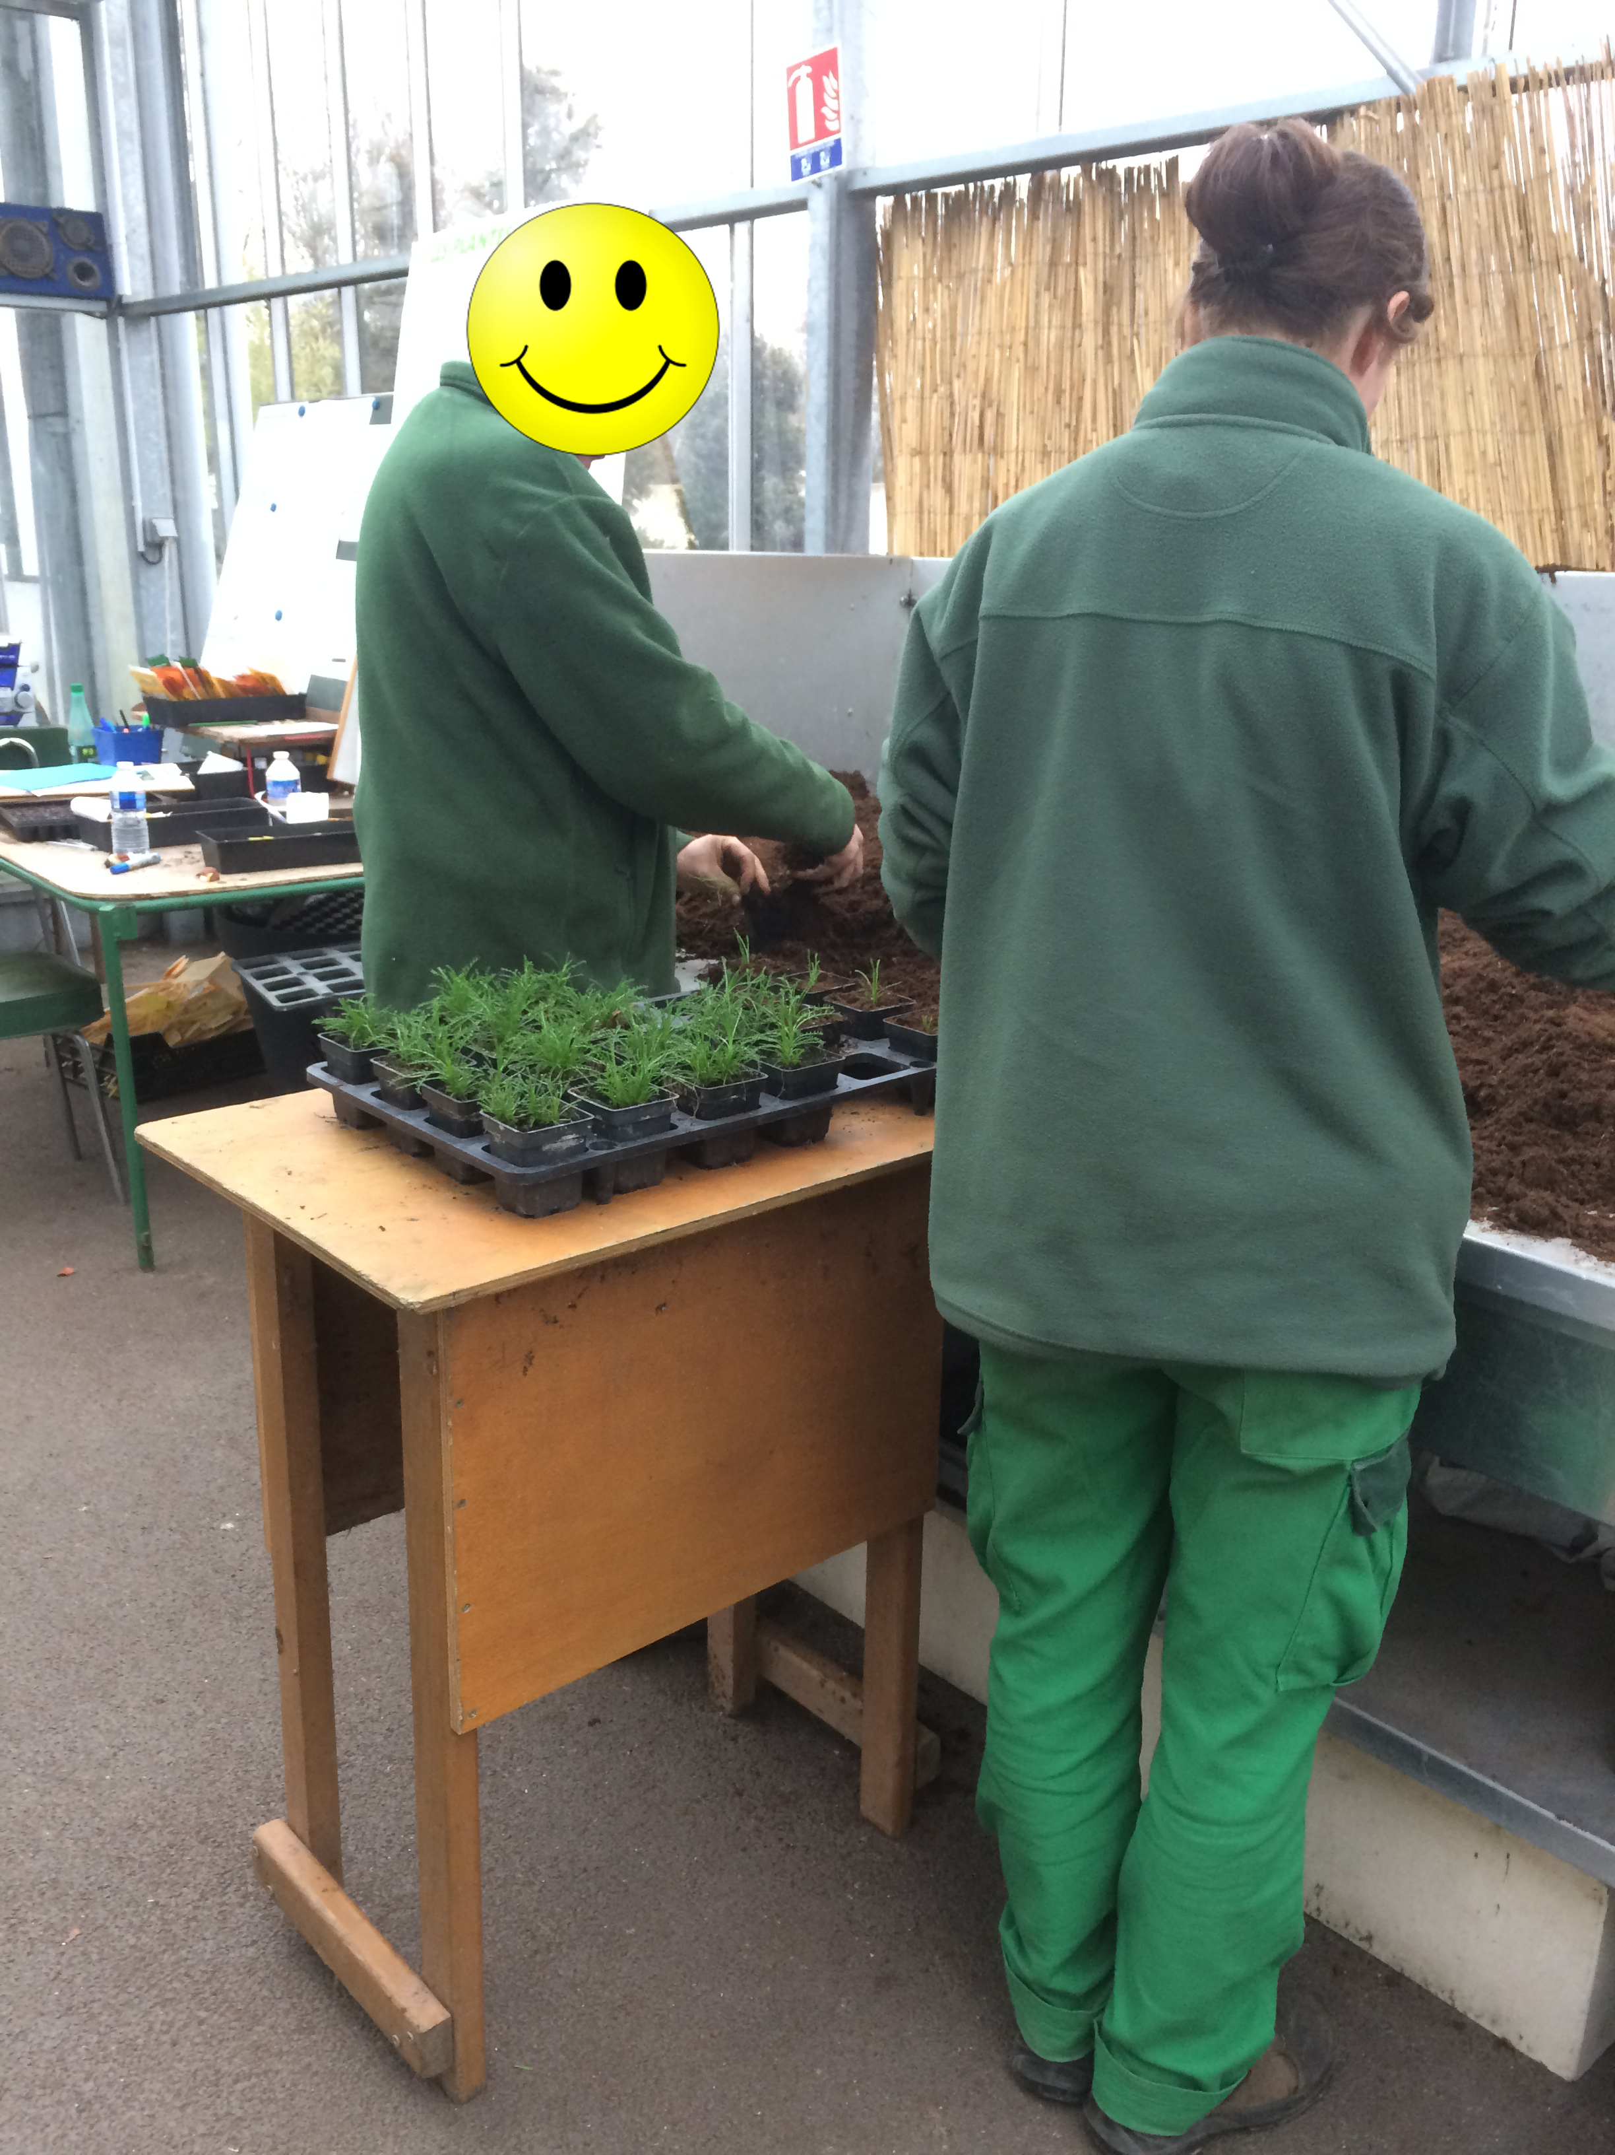
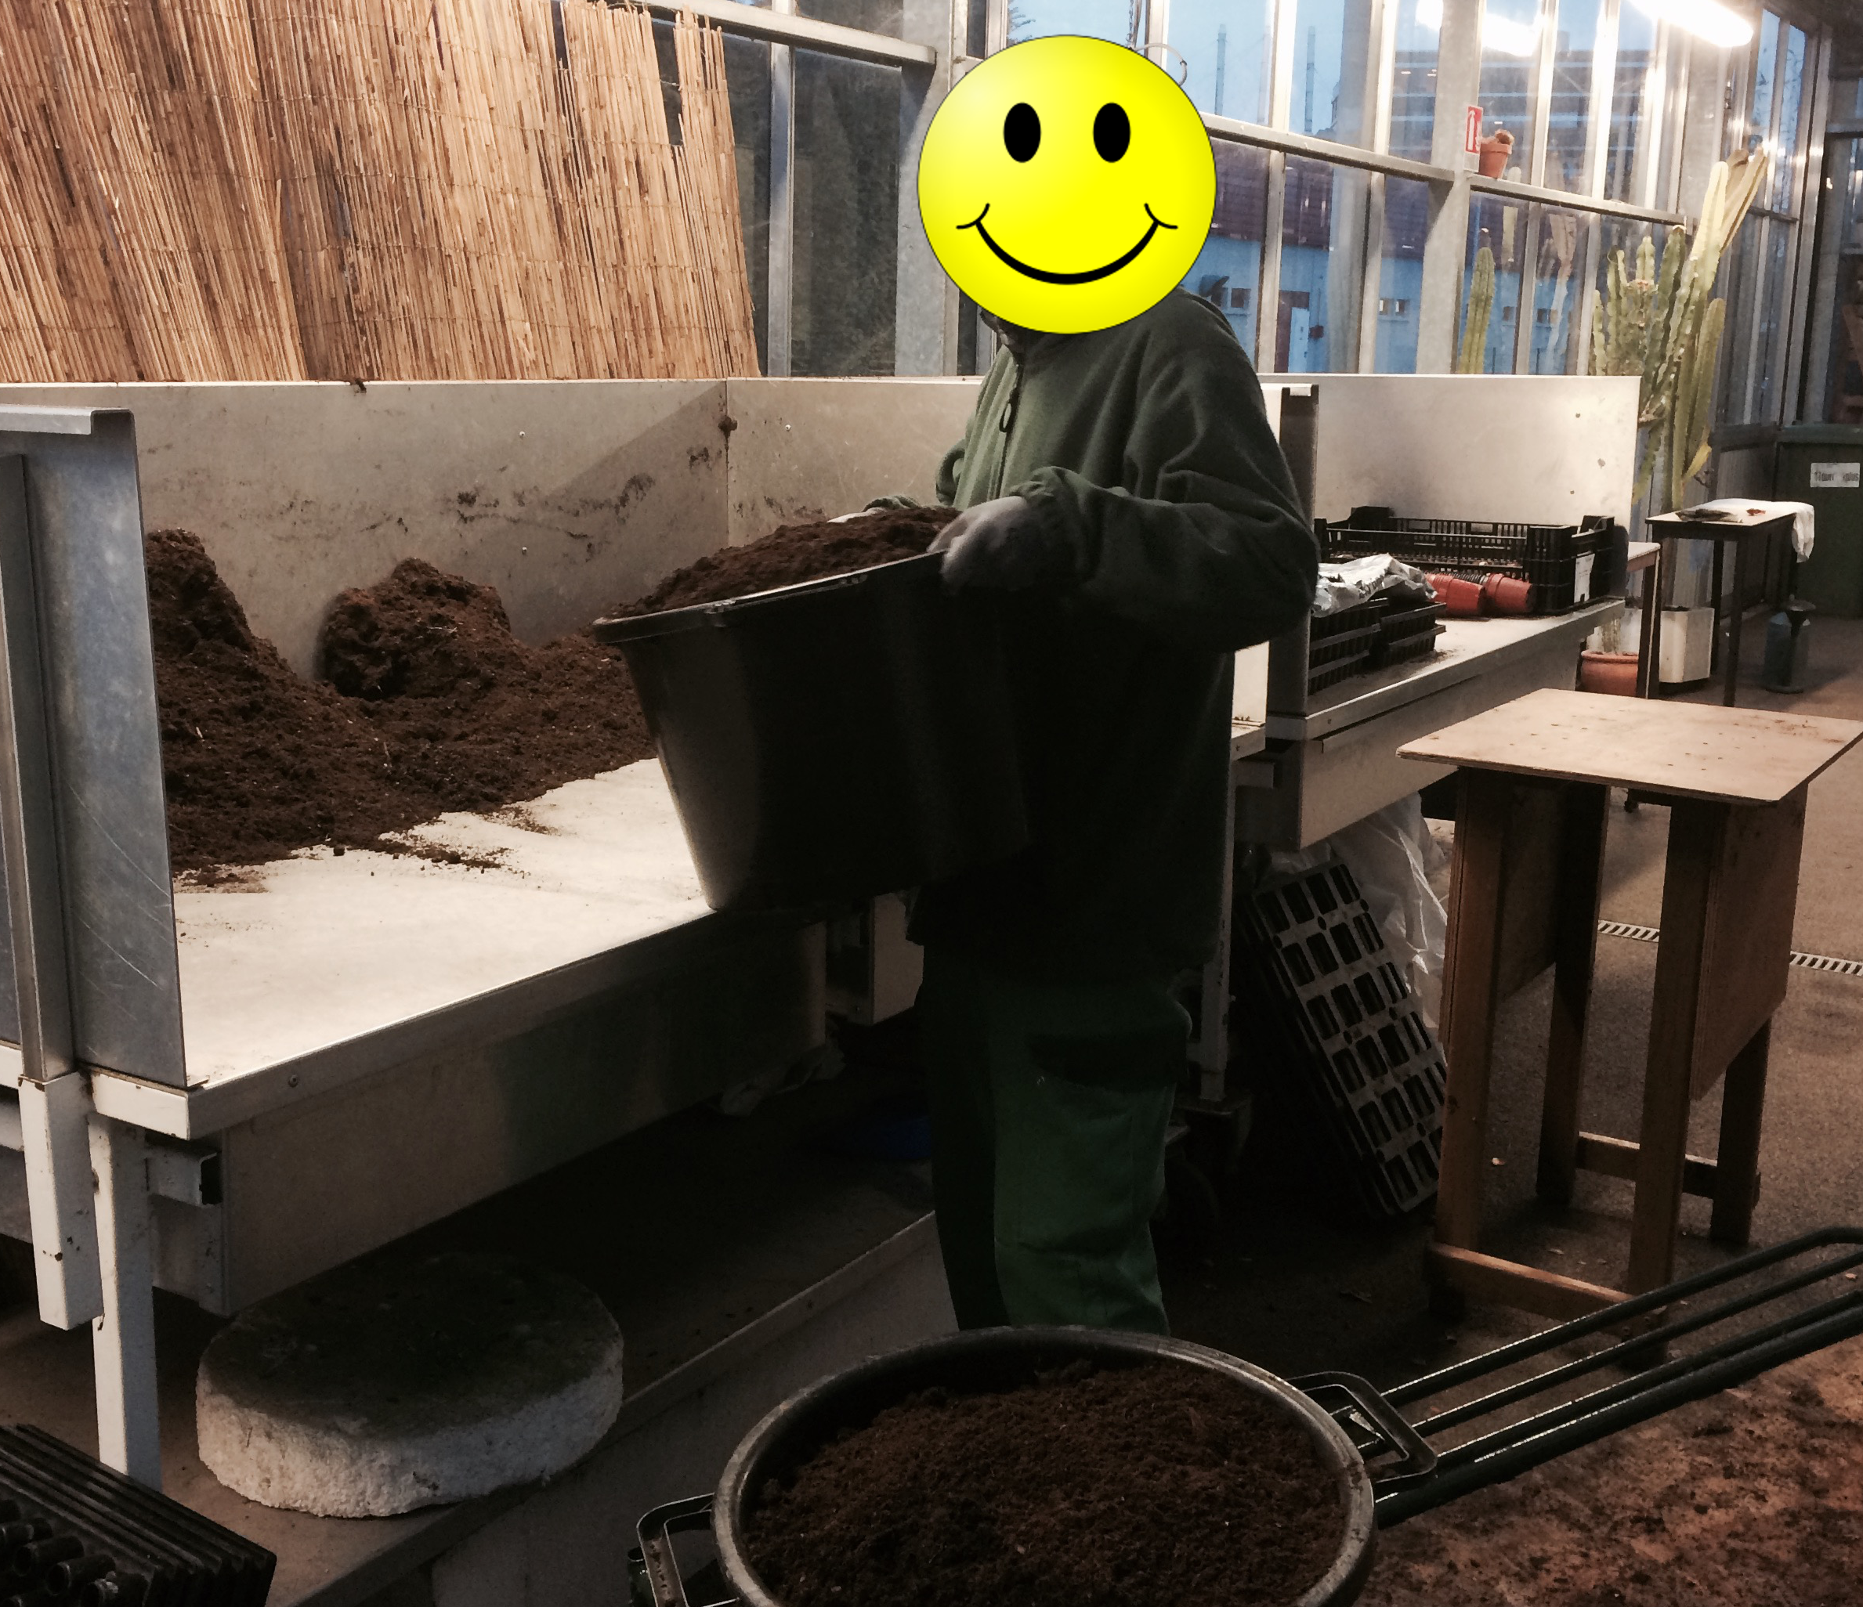
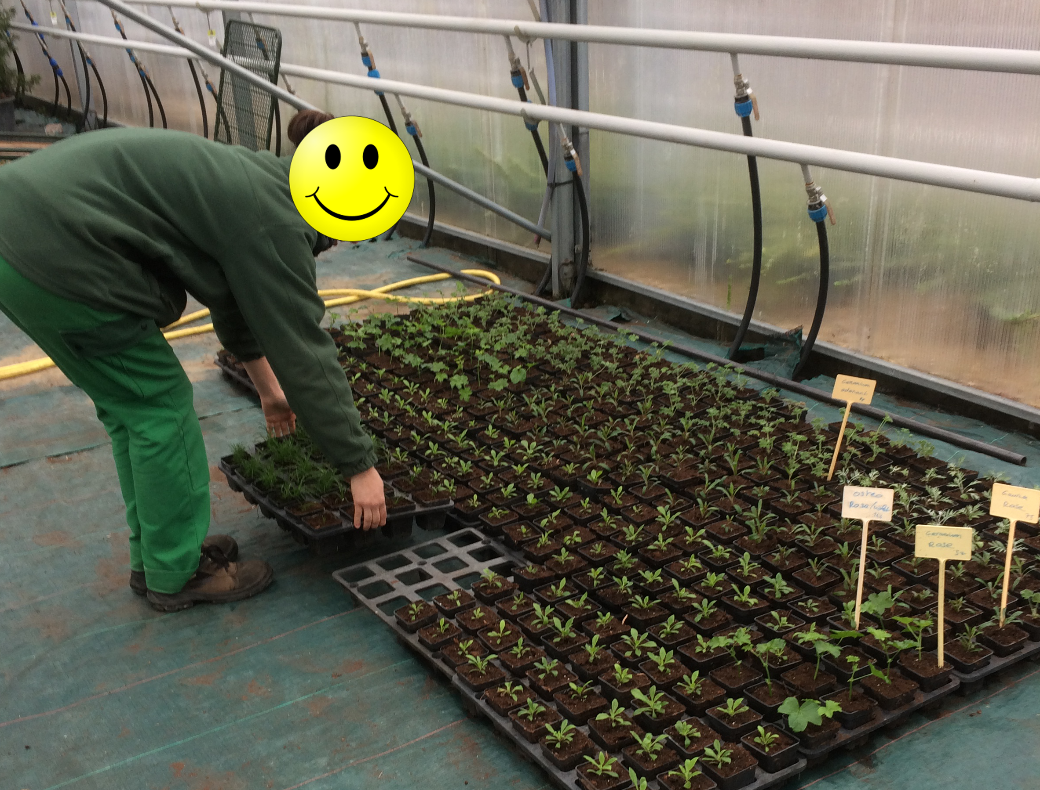
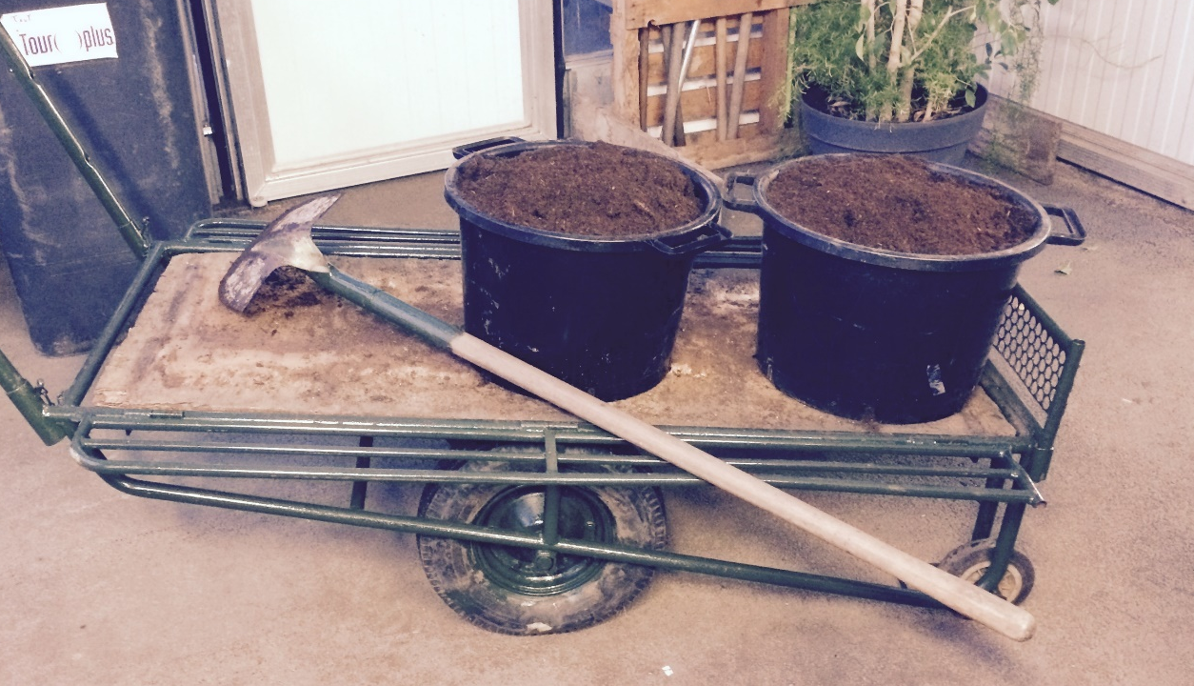
Détail de l’activité
Remplissage des bassines et transport du terreau
Port de charge pour charger/décharger le terreau
Extension pour récupérer les jeunes plants
Torsion du dos pour poser les godets sur la plaque
Transport des plaques avec le chariot
Pose des plaques au sol

Slide 5
Risques et analyse
Troubles musculo-squelettiques (TMS) dû aux postures fixes et à la répétition du mouvement. (Surtout dos, nuque, épaules)
3 stades :
Stade initial : douleurs et fatigue disparaissent après le travail (soir,we, congés). Pas de baisse de rendement
Stade intermédiaire : douleurs et fatigue dès le 1er quart de travail et persistants le soir. Capacités réduites pour les travaux répétitifs
Dernier stade : douleurs, fatigue, faiblesses persistants au repos. Difficultés à effectuer des tâches légères et à trouver le sommeil.
Conséquences : baisse de rendement, augmentation des risques d’arrêt maladie

Slide 6
Analyse et solution envisagées
Nouvel aménagement du poste de travail
Ajustable, adapté à la taille : achat de tables de rempotage réglables
Possibilité d’alterner position assis/debout : achat des sièges spécifiques
Limiter les mouvements/torsions
Rotation : découper les tâches (1. Remplissage des godets, 2. Repiquage, 3. Placage et approvisionnement)
Prendre des pauses
Formation gestes et postures
Mécanisation : formation pour utiliser le tractopelle (CACES)

Slide 7
2ème chantier : Décor
Nombre de personnes : 2
Durée : 1h + 20 minutes de trajet
Nombre de plantes à placer : 30

Slide 8
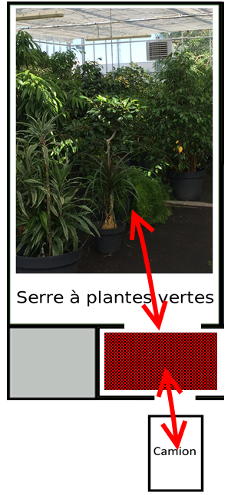
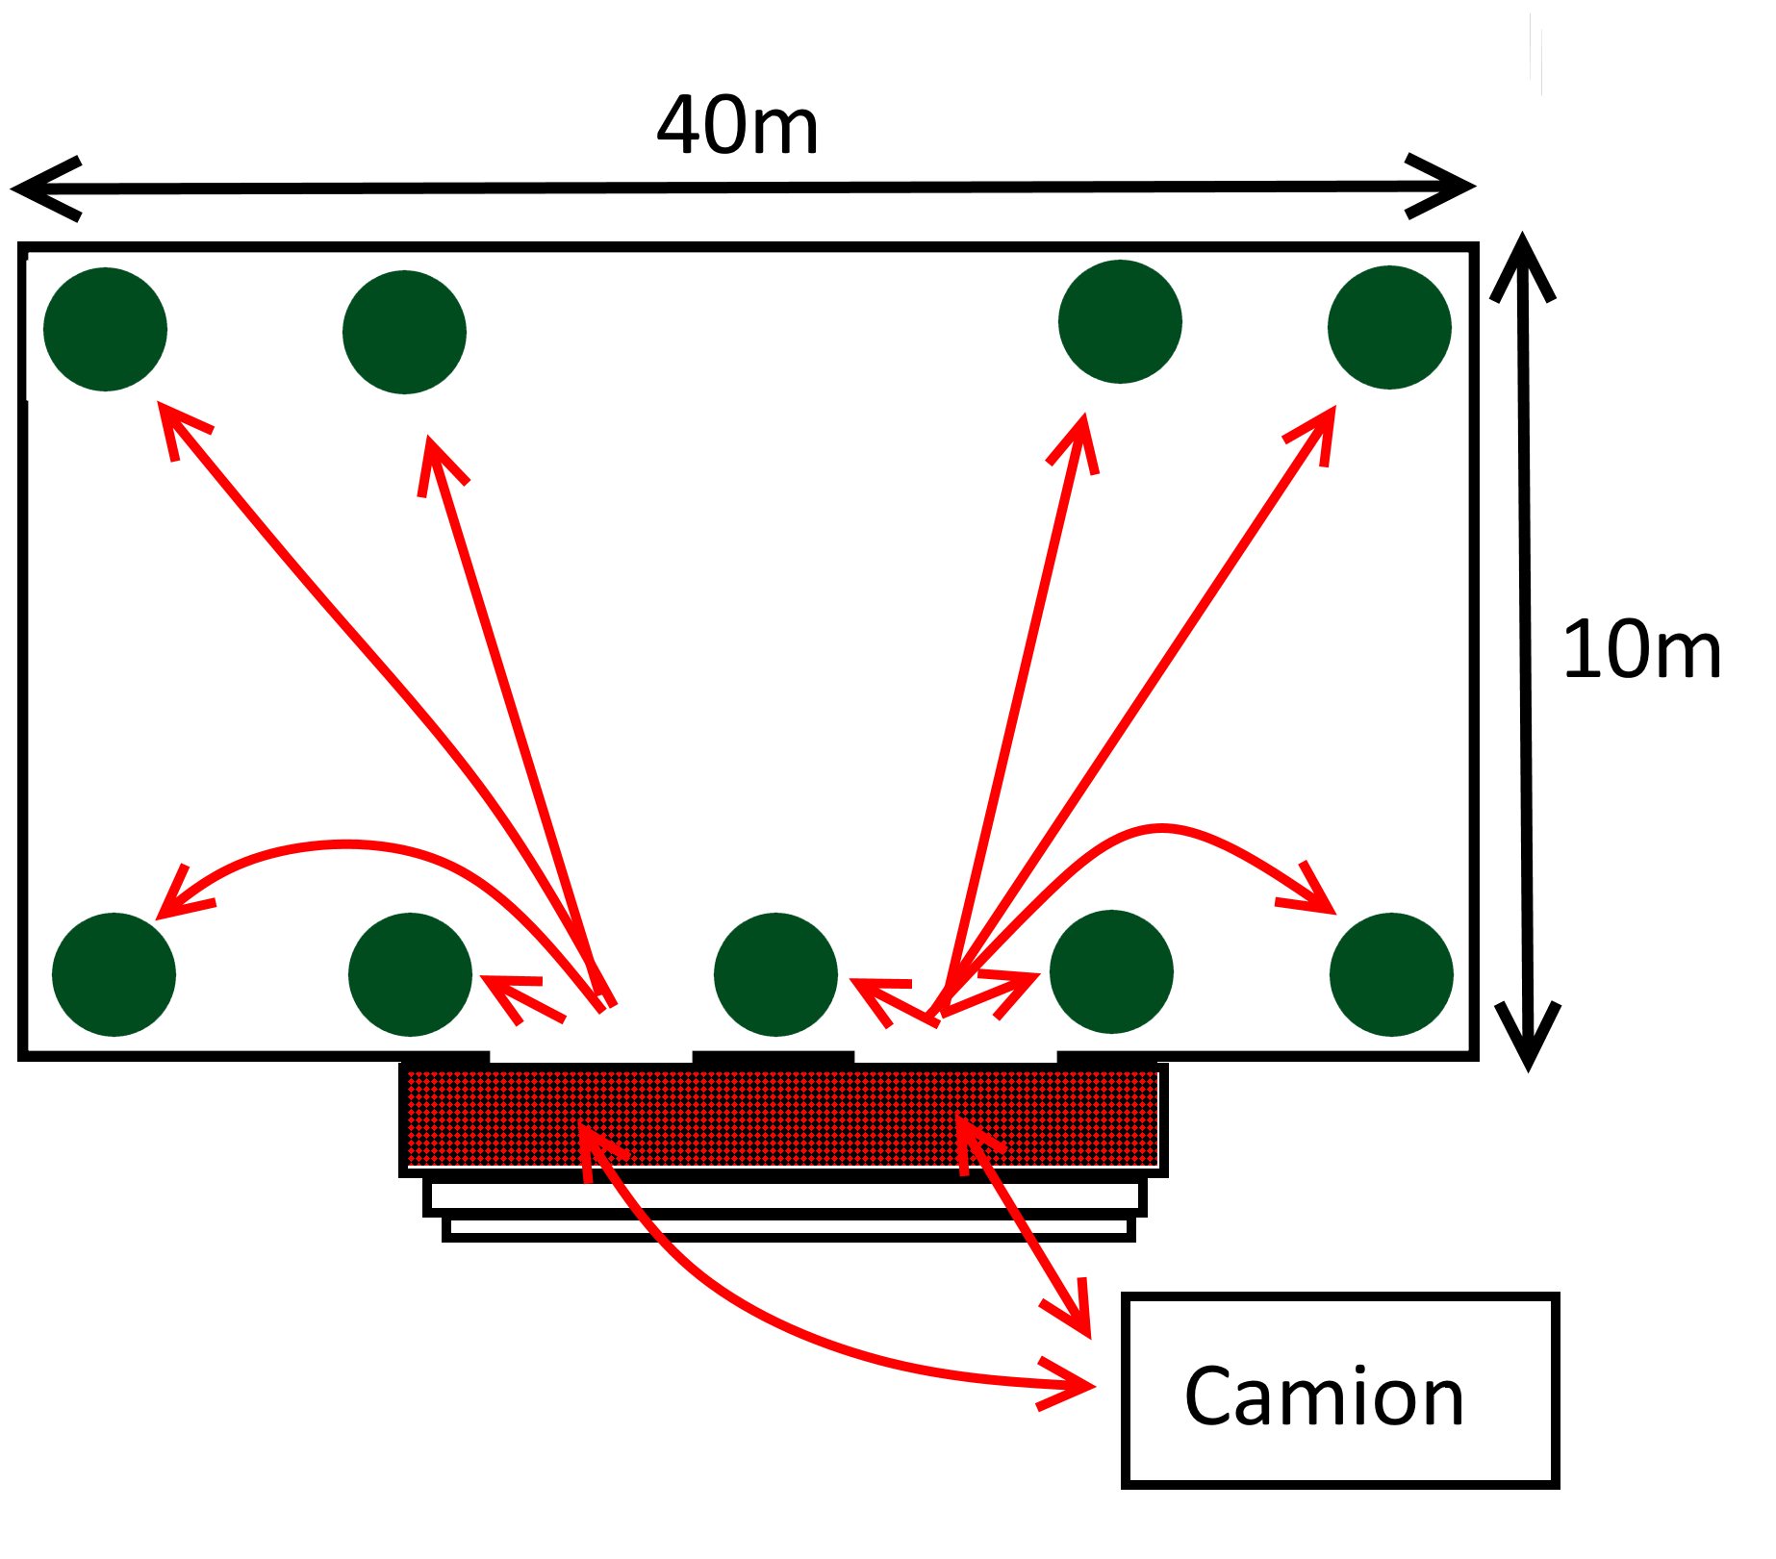
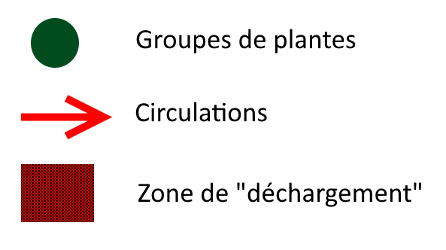

Slide 9
Participants
1 femme jeune, moins de force physique
1 homme de 45-50 ans, avec des problèmes de dos et aux genoux

Slide 10
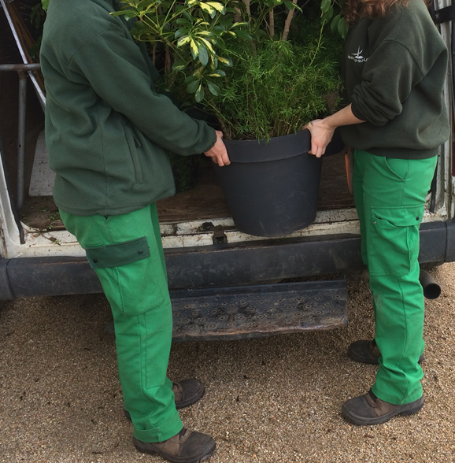
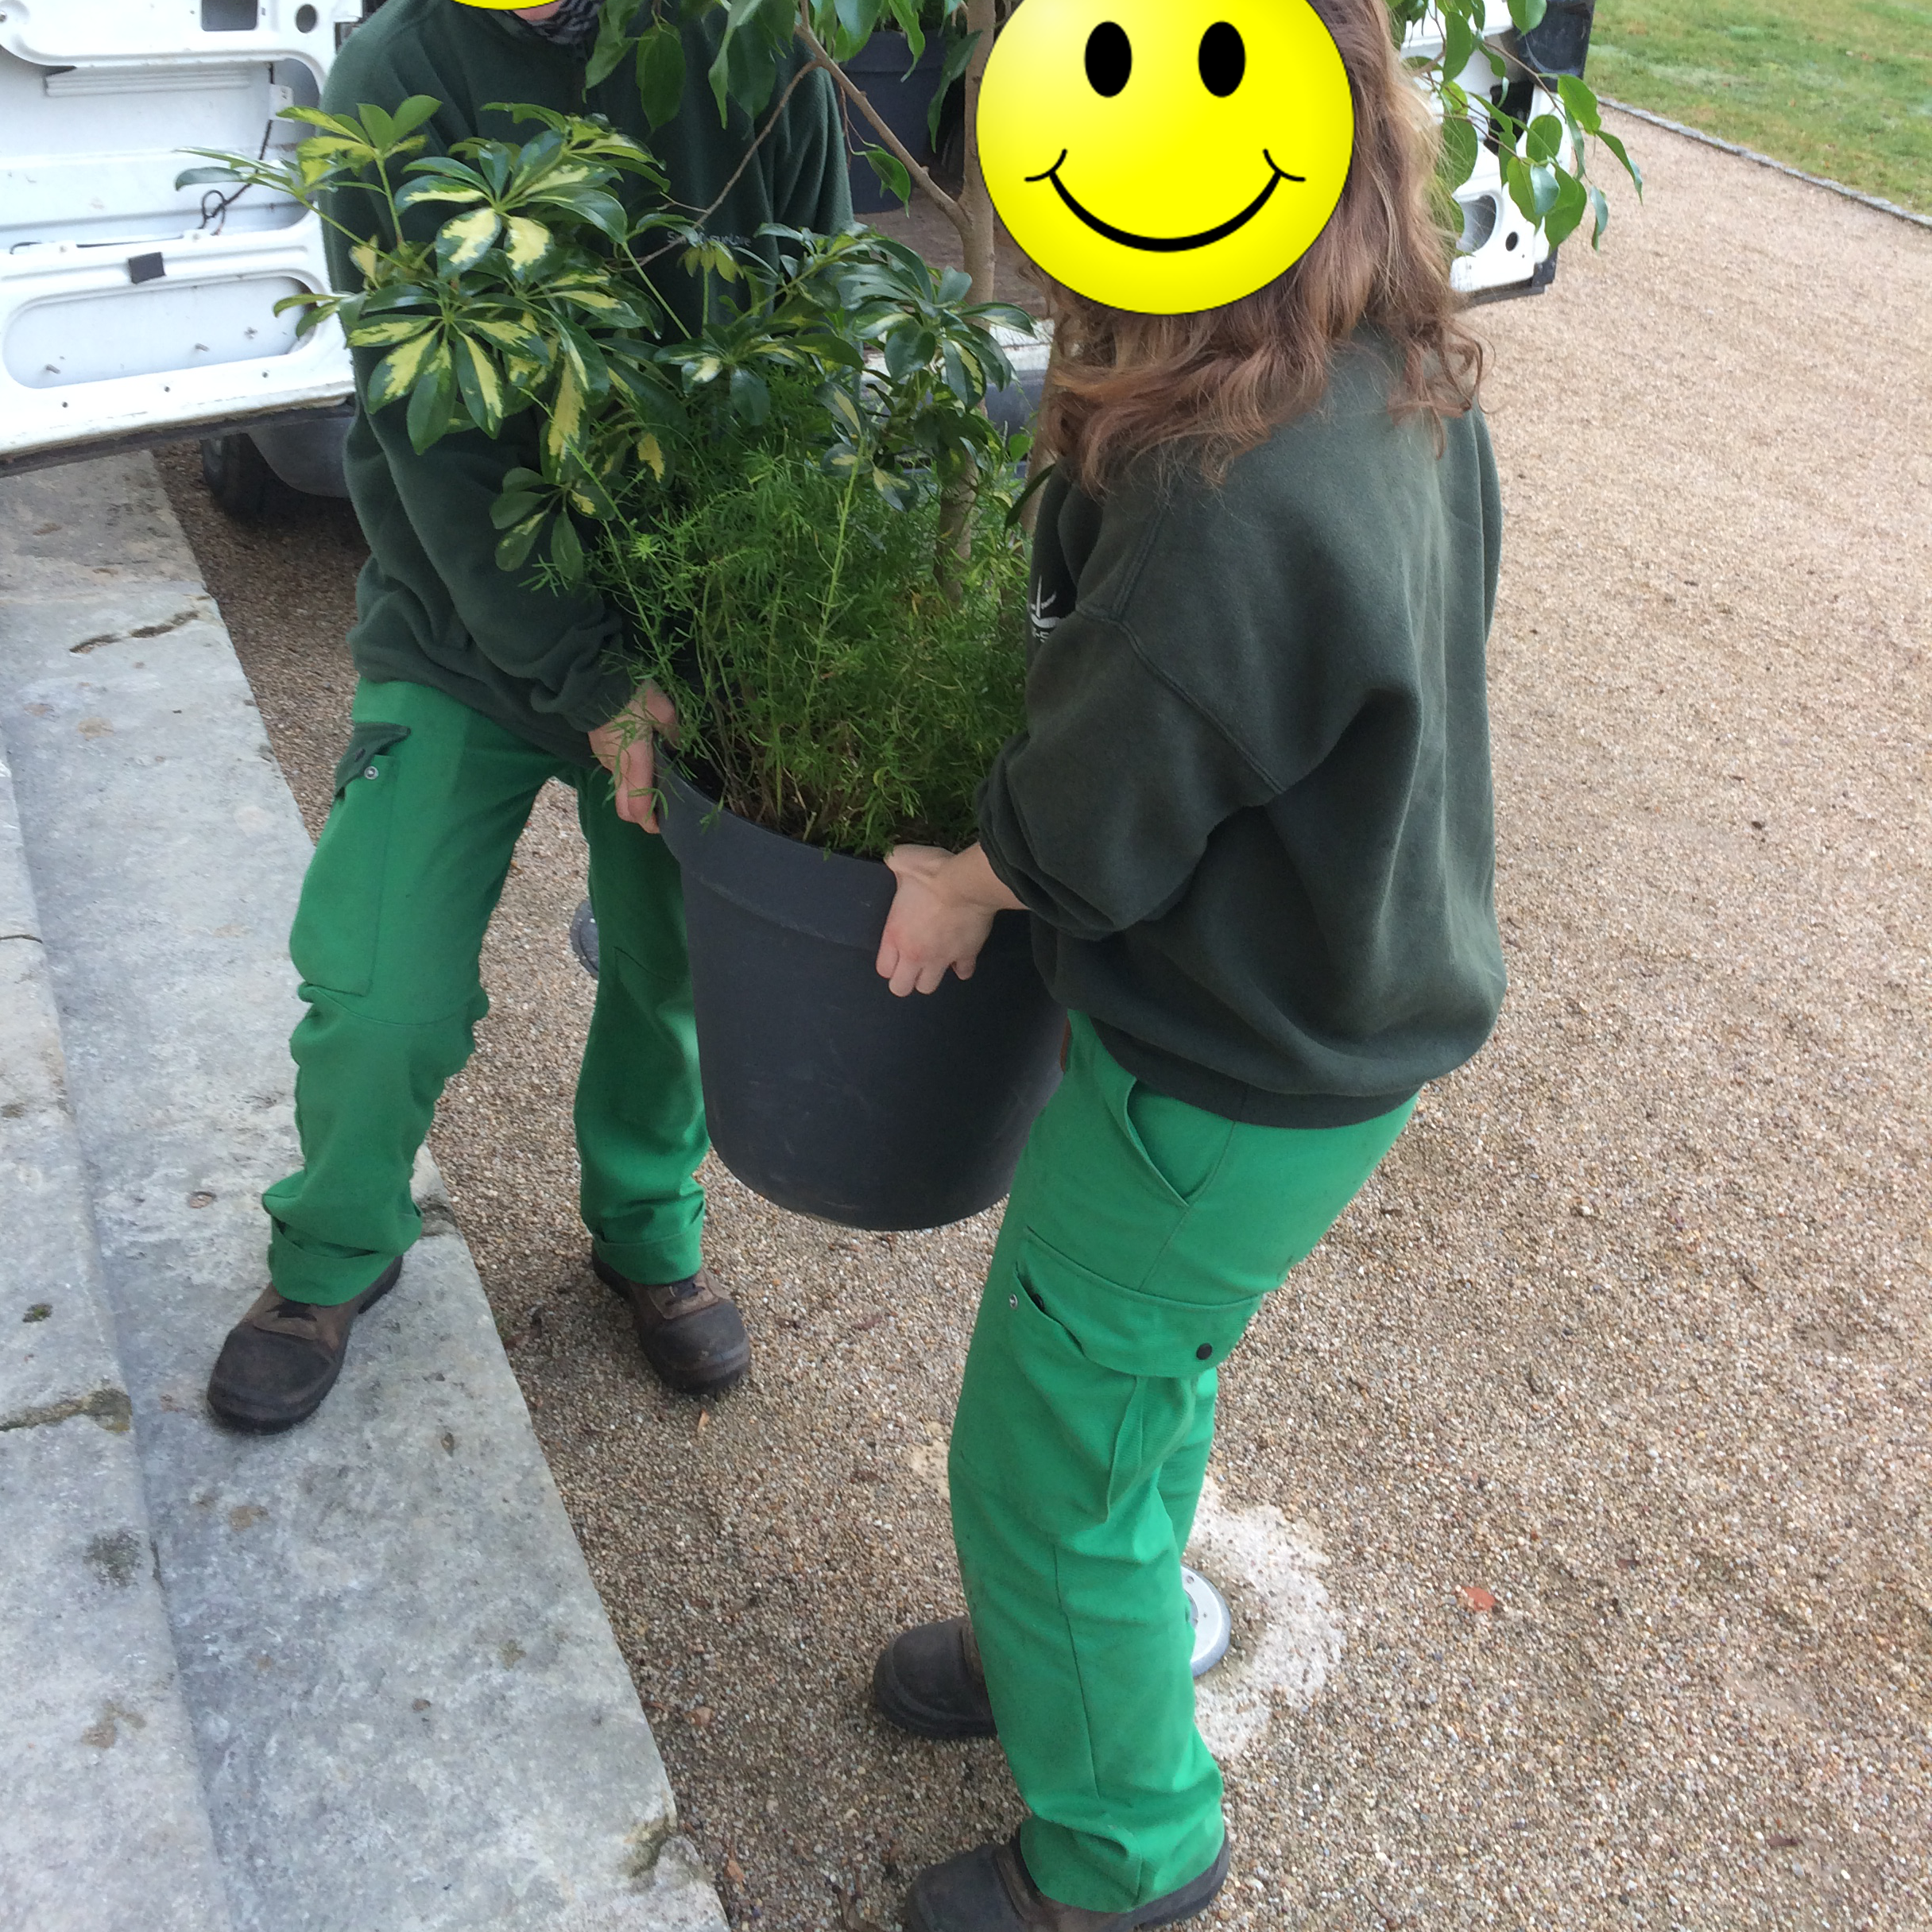
Détail de l’activité
Port des plantes jusqu’au hall pour les nettoyer
Port des plantes dans le camion
Déchargement des plantes dans la salle (avec passage d’escaliers)
Port des plantes dans la pièce (aménagement du décor)
Port des plantes pour ajustements

Slide 11
Risques
Troubles musculo-squelettiques (déchirures musculaires, problèmes de dos)
Risques de chutes
Risques de lâcher la plante
Facteur aggravants
Charge : poids (20 kg et +), poids non près du corps, prise difficile, déséquilibre,
vue obstruée
Environnement : terrain inégal (enherbé, escaliers), glissant
Individu : risque augmenté pour les femmes, les personnes de 40 ans et +, les personnes ayant des antécédents dorso-lombaires, les personnes ayant un grand nombre d’années travaillées.

Slide 12
Analyse et solutions envisagées
Achat d’un chariot/diable pour transporter les plantes
Utiliser un camion qui possède une plateforme de chargement (voir avec le service qui en possède un)
Formation sur les gestes et postures
Arrêt de l’activité pour la personne de 40 ans et +, avec antécédents dorso-lombaires.

